Slide 1
基于MIMIC数据集的LLM探索
刘典
2023-07-14

Slide 2
CONTENTS
数据预处理
相关知识
向量化&amp;数据存储
数据库索引
prompt构建
前后端

Slide 3
01
数据预处理

Slide 4
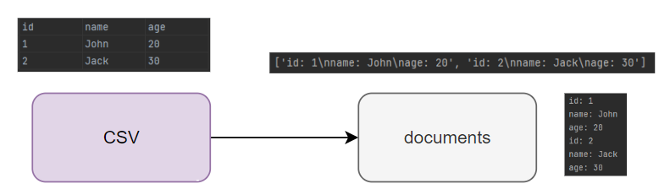
数据预处理
在MIMIC数据集中，有多个CSV文件
使用langchain中的CSVLoader将文件进行读入和转换
在一般的数据处理中，为避免一块数据过大，超出LLM的输入限制，需要对已经读入的文本进行文本分割处理。但在MIMIC数据集中，在读入时CSVLoader会先按行分割，而且一行的文本不算长，为保持数据的整体性，这里不过多进行分割处理

Slide 5
02
相关知识

Slide 6
相关知识
在自然语言处理（NLP）中，"token"通常指的是文本的一个单元，例如单词、字符或子词
"embedding"是一种将离散型变量（如单词、短语或整个文档）转换为连续的向量表示的技术。这些向量通常存在于较低维度的空间中，而且具有一定的语义属性：语义上相似的对象在向量空间中也相互靠近。
在LLM处理文本过程中，这一串文本会被分成成多个token，每个token都会转化成一个高维向量，将这些向量输入到神经网络后，这个网络会根据每个token的一系列信息（如token的位置，上下文信息等）输出一组embedding向量，该向量表示输入文本的向量。

Slide 7
03
数据向量化&数据存储

Slide 8
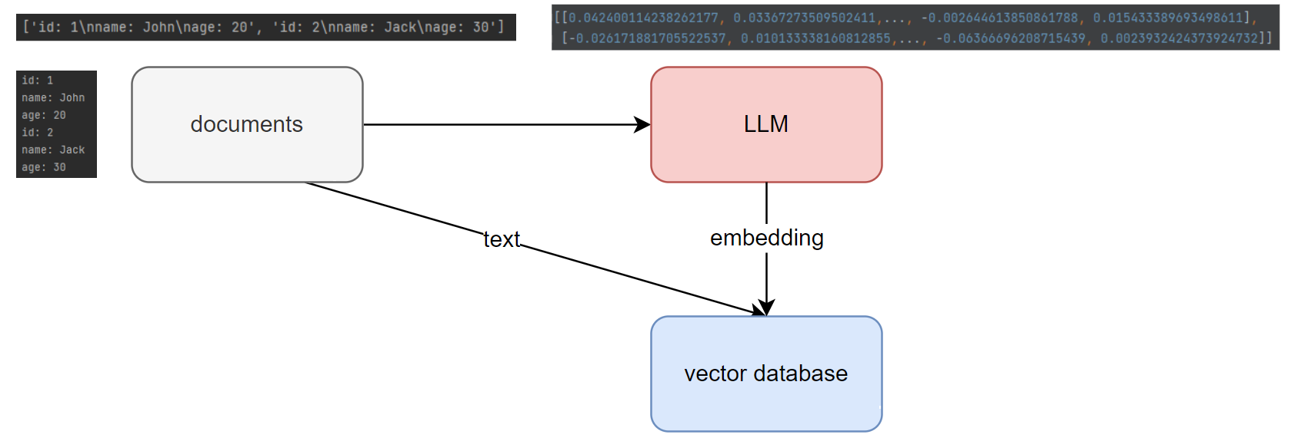
数据向量化&数据存储
向量化需要LLM协助，即把文本传给LLM后，LLM会返回固定长度的embedding。（openai是1536，hugging face all-mpnet-base-v2是768）
upsert(text, embedding)：按照每条text和每条embedding对应的形式更新在向量数据库中（更新数据库，pinecone是云存储，用chorma12M的文件，存储好大概需要1g）

Slide 9
04
数据库索引

Slide 10
数据库索引
similarity(query, k)：将询问的内容传给LLM后，生成一条embedding，把这条embedding和向量数据库中的embedding做相似度处理，得到距离最近的k条embedding并将对应的字符串返回，k值是自己设定的。（pinecone使用近似最近邻搜索算法找到相似的embedding）

Slide 11
05
Prompt设计

Slide 12
Prompt设计
得到了问题和数据库索引的数据后，需要构造prompt让LLM在数据中找到规律，并针对问题进行回答
三种prompt设计方式：sample，COT，TOT
将设计好的prompt就可以让LLM返回相应的答案

Slide 13
06
前/后端

Slide 14
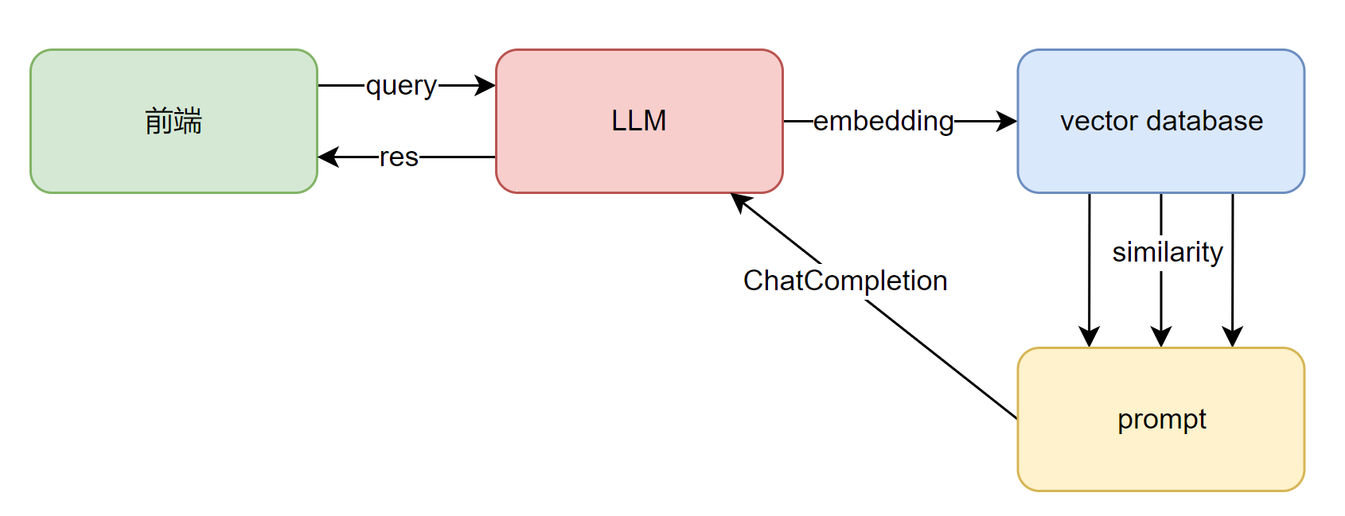
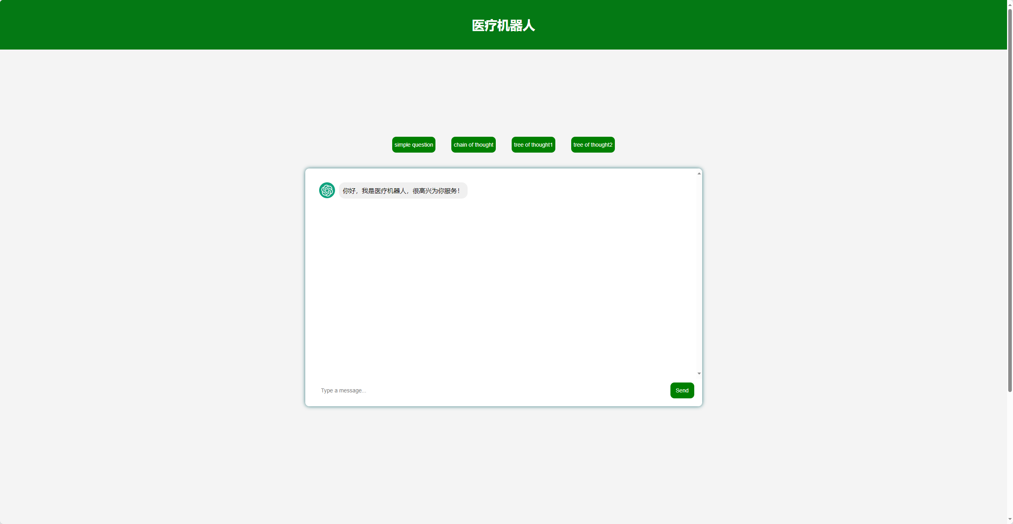
前/后端
前端界面
后端使用python中的FastAPI

Slide 15
THE END
THANKS

